Slide 1
Digital aflevering
Netværksdage om sygehusbyggeri
17. september 2019

Slide 2

Digital aflevering
Konteksten..
.. i den idéelle situation er der en stabil D&V tid før byggeriet og det handler om at komme bedst muligt frem til en ny stabilitet..
D&V
tidslinje
Opgaven er hurtigst muligt at få det ny byggeri indarbejdet i driftssystemerne!

Slide 3
Digital aflevering
D&V for daglig drift
  afleveres til teknisk drift i et CAFM
Tegningsmateriale
  Revit modeller (IFC)
Øvrige dokumenter i forbindelse med byggeriets gennemførelse
  KS, kommunikation, aftaler m.v.

Slide 4
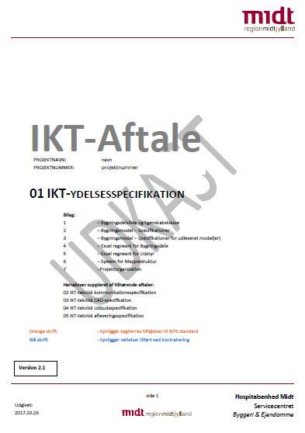
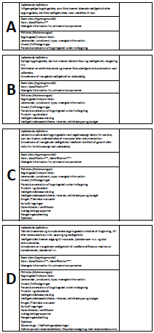
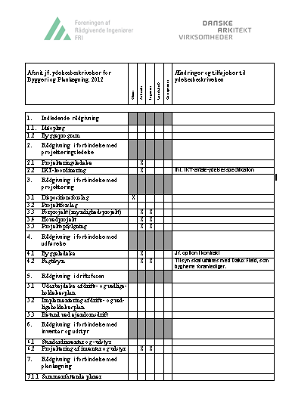
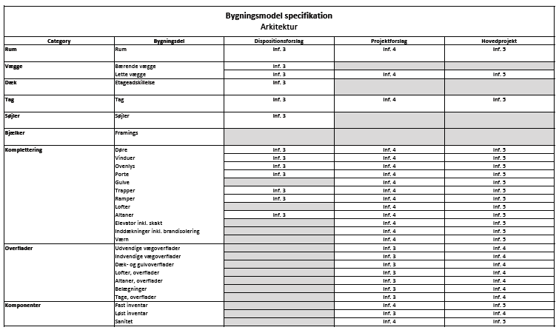
Digital aflevering
Datakvalitet sikres gennem IKT-aftaler i byggeprojekterne..
IKT-aftale Ydelsesspecifikation
Ydelsesfordeling
specifikation af modellens geometri
Egenskabsklasse

Slide 5


Digital aflevering
Konteksten..
.. den generelle digitale udvikling og kompetencer i driftsorganisationerne er under forsat udvikling...
..Computer Aided Facilities Management Systems (CAFM)..
Opgaven er hurtigst muligt at få det ny byggeri indarbejdet i driftssystemerne!

Slide 6
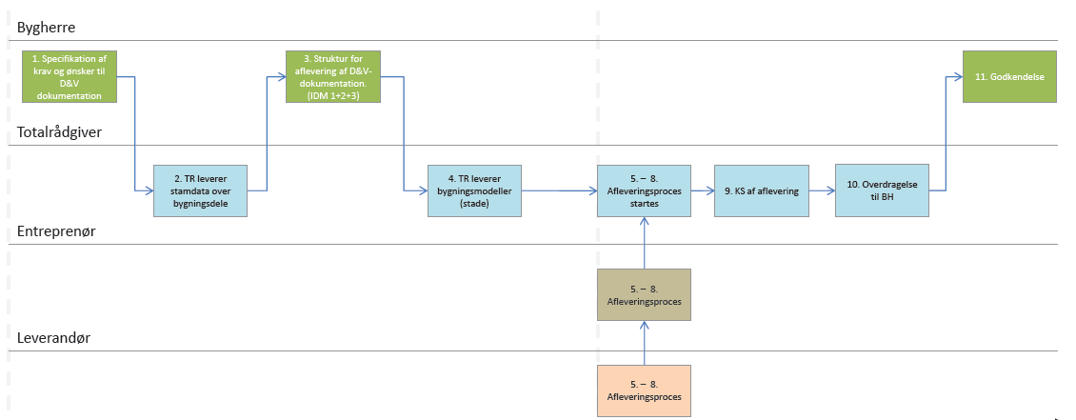
Digital aflevering
Aflevering af byggeprojekter
Beskrivelse af proces for aflevering
Projektet udfylder data i Excel-ark og indsamler D&V
Udtræk fra bygningsmodel fylder data i Excel-ark
Driftsorienteret byggeproces, vejledning – Værdibyg 2013

Slide 7
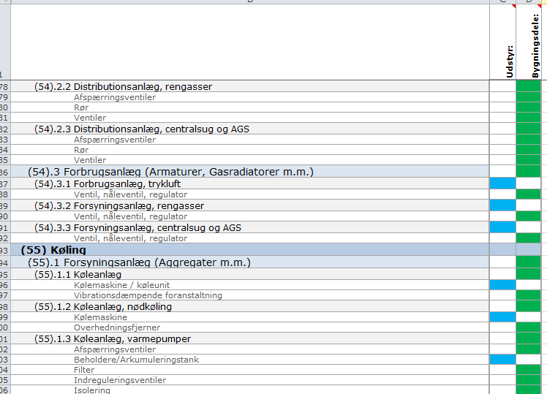
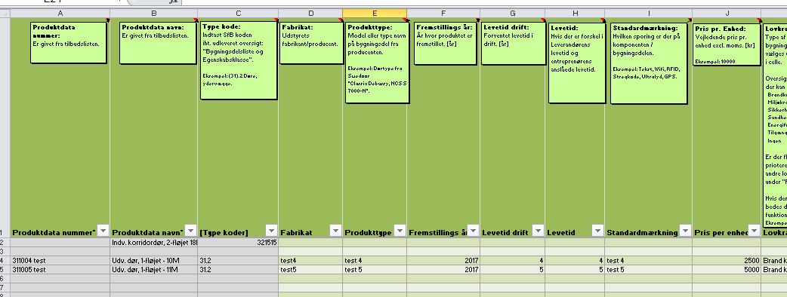
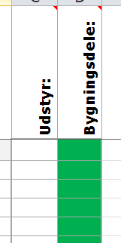
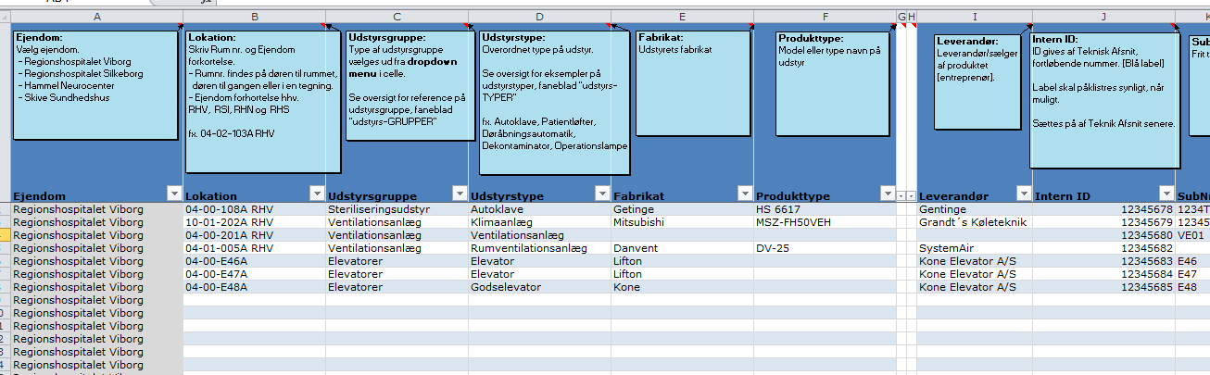
Digital aflevering
Aflevering af byggeprojekter
Listen af alle bygningskomponenter udgør en metode til at lokalisere en given komponent og placere den som hhv. Bygningsdel eller Udstyr
Bygningsdele Excel-ark
Udstyr Excel-ark
BYGNINGSDELE
UDSTYR
Data fra Excel integreres direkte til FM-system – det kræver at man har styr på kvaliteten !

Slide 8
Digital aflevering
Udfordringer..
I en verden som bliver stadig mere digital bliver betydningen og værdien af datamanagement i byggeri og drift mere og mere synlig.
For driftsherren og bygherren er det således af væsentlig betydning at vi får alle data fra byggeprocessen overført fra projektorganisationen til en blivende organisation.
Erfaringerne med digitalt overførsel af data har hidtil været sporadiske og givet anledning til udfordringer.
Oplæg til drøftelse..

Slide 9
Digital aflevering
Udfordringer..
Organisering vs. Driftsherre
I den som oftest skitserede organisering omkring en byggesag, indgår driftsherren ikke som en selvstændig juridisk enhed. Driftsherren er som oftest repræsenteret af bygherren og/eller dennes projektorganisation.
- hvad kunne være den optimale formelle rolle for driftsherren?

Slide 10
Digital aflevering
Udfordringer..
2. Organisering vs. Rådgiver
Set fra bygherrens side, opleves rådgiverne ofte som fraværende i den afsluttende fase omkring D&V. Årsagerne kan f.eks. være manglende kompetencer, tvist om honorar m.v., generelt interesse for sagen (honorar)
hvordan kan man i højere grad sikre rådgivernes bidrag ind i aflevering af D&V materialet?
og bør de forsat spille en så markant ansvarsfuld rolle?

Slide 11
Digital aflevering
Udfordringer..
3. Organisering vs. AB18/ABR18
Hvor er byggebranchen egentligt på vej hen i forhold til D&V og CAFM. Er D&V egentligt noget som interesserer branchen?
hvornår bliver D&V og CAFM sexet? – eller hvad skal der til for at blive prioriteret i byggeprocessen?
vil AB18/ABR18 komme til at forandre noget indenfor dette område?

Slide 12
Digital aflevering
Udfordringer..
4. Organisering vs. Driftsherren og ”Commissioning”
I en byggesag kan det ofte være svært entydigt at placere årsagen til en manglende succesfuld aflevering. I en stigende digital verden er der en øget kompleksitet i noget så simpelt som bygningsdrift.
- er ”Commissioning” en del af løsningen på bedre processer omkring aflevering?
Hvis – og i så fald hvor – er der behov for øget uddannelse/kompetencer for at skabe bedre afleveringsforløb for D&V?

Slide 13
Revit modeller
Hvad fungerer ikke
Traditionel
Aflevering
Rådgiver
RM/B&E
Idé
Projektering/Udbud
Udførelse
Drift
Som Udført
Vi modtager ikke tegningsmodeller som er tilstrækkelig retvisende for sikre validiteten af vores bygningsdrift.

Slide 14
Revit modeller
Hvad kan vi gøre ved det
Forbedret workflow
Tilretning af udbudsprojekt
Rådgiver
Aflevering
RM/B&E
Idé
Projektering/Udbud
Udførelse
Drift
Tage ejerskab tidligere i processen
Vi overtager ændringshåndtering af modellerne efter udførelsesfasens påbegyndelse.

